Slide 1
SecOps SPL
Eine Alternative zu Splunk ES o. ä.
Überblick über das Release 2024-Q1

Slide 2
Allgemeine Merkmale
essentielle Funktionen für die Teams in
  SOC (Security Operations Center)
  CTA / CTI (/Cyber Threat Analytics / Intelligence)
  CSA (Cyber Security Architecture) und RM (Risk Mgmt)
  UCF (Use Case Factory)
Funktionale und Berechtigungstrennung der 4 Gruppen
vollständig mandantenfähig
Definition eigener Überwachungsziele
Integration von BAIT, KAIT, MITRE ATT&CK und DORA (zukünftig)
Staging (dev, test, prod) für Use Case Entwicklung
integriertes Testverfahren (manuelle / automatische Ausführung)
hochgradig standardisierte Use Cases
komfortable Oberflächen für Aktivieren / Deaktivieren von Use Cases und deren Staging
Welcomelisting von Alerts in frei definierbaren Konstellationen
automatisches Gruppieren gleichartiger Alerts, frei definierbar
automatisches Schließen von Alarm nach eigenen Regeln
konitnuierlich wachsende Use Case Library aus den Bereichen
  Windows, Linux, zOS, DB2, Oracle, MS-SQL, VPN, Cloud, Firewall etc.
Dashboard-basierte Bearbeitung zentraler Lookups
umfangreiche Reporting und Informationsfunktionen

Slide 3



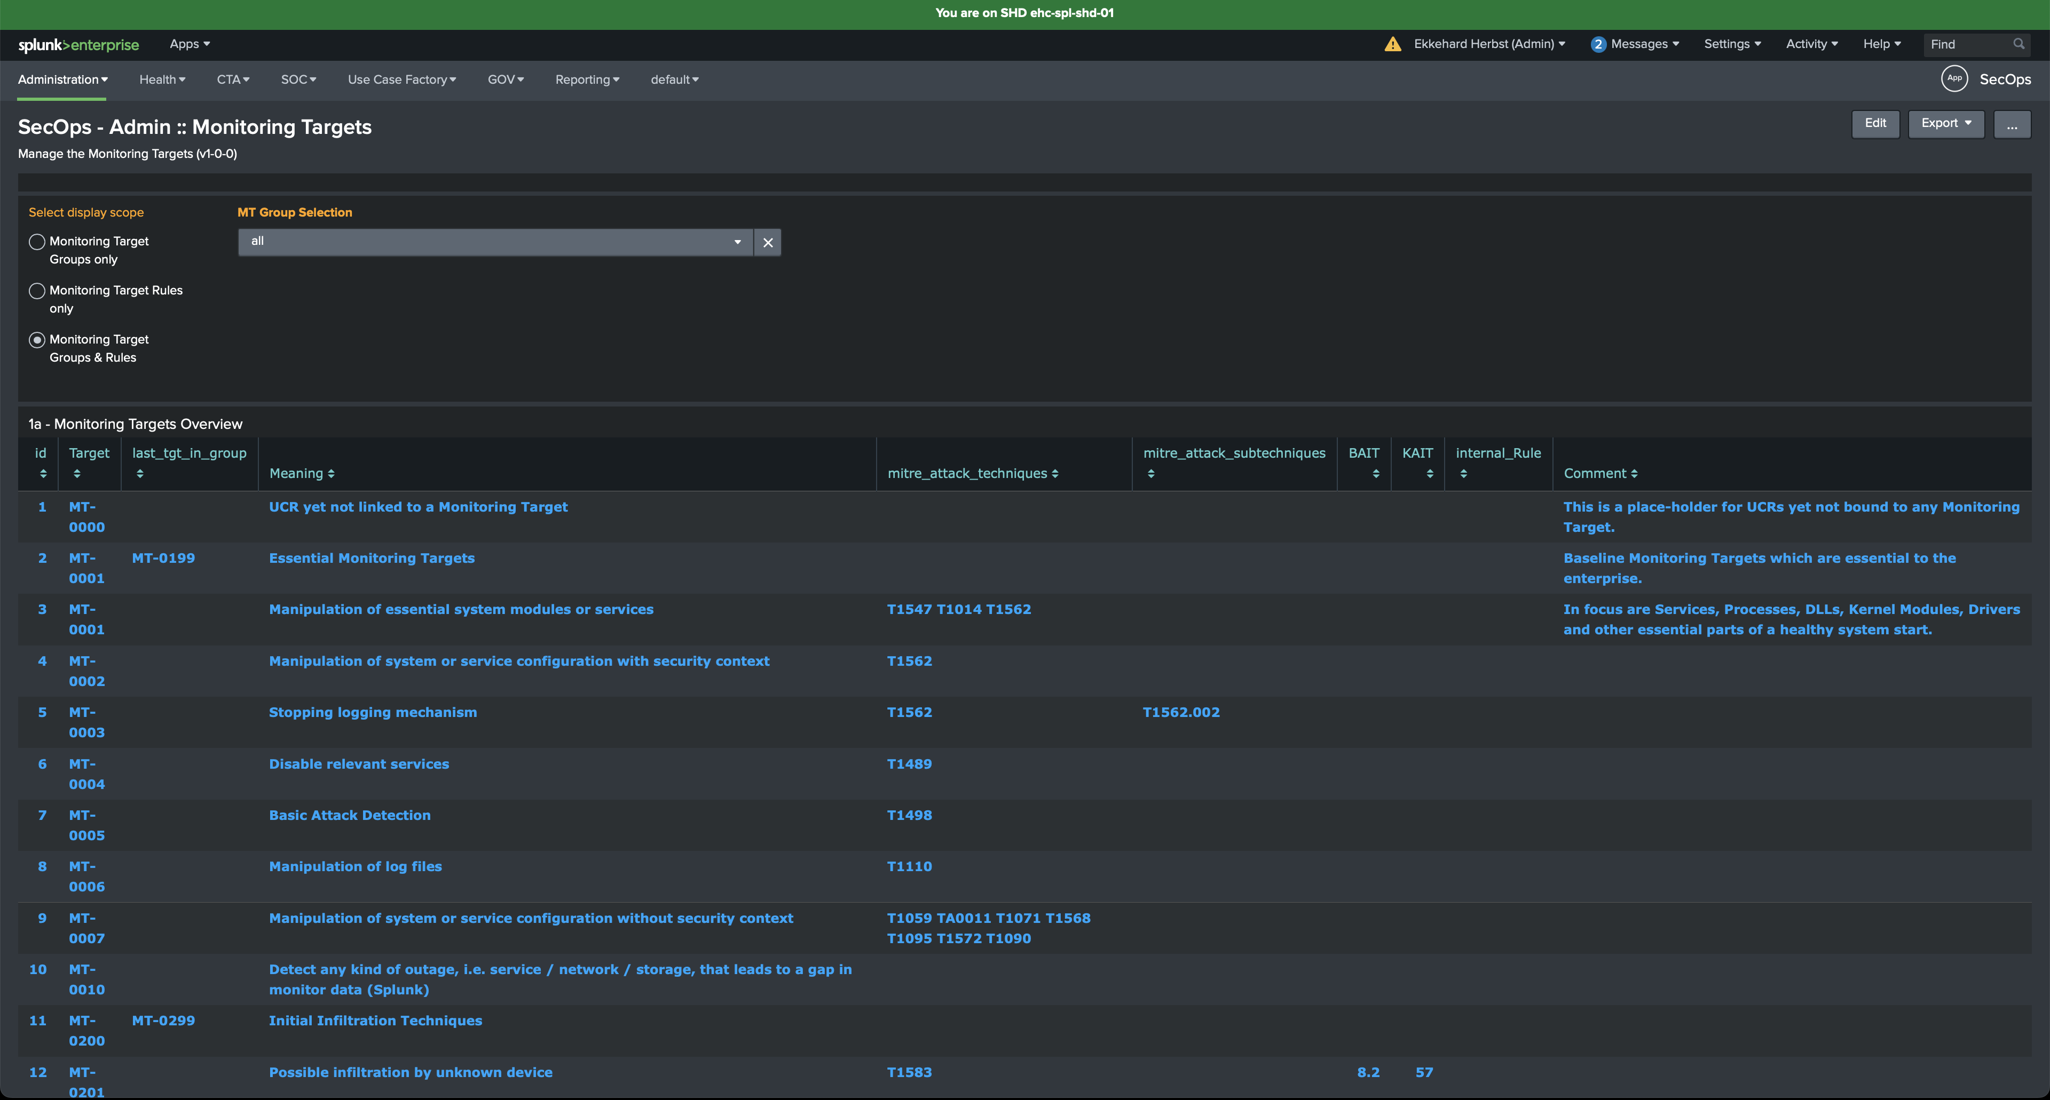
Funktionen für ... CSA und RM
Beispiel: Administration der Überwachungsziele
z
Definition / Dokumentation eigener Überwachungsziele (Monitoring Targets)
Zuordnung zugrundeliegender Frameworks und Gesetze (BAIT, KAIT, DORA*, MITRE)
Zuordnung der Use Cases zu Überwachungszielen
* zukünftige Funktion
Copyright ® 2024 Ekkehard Herbst Consulting

Slide 4
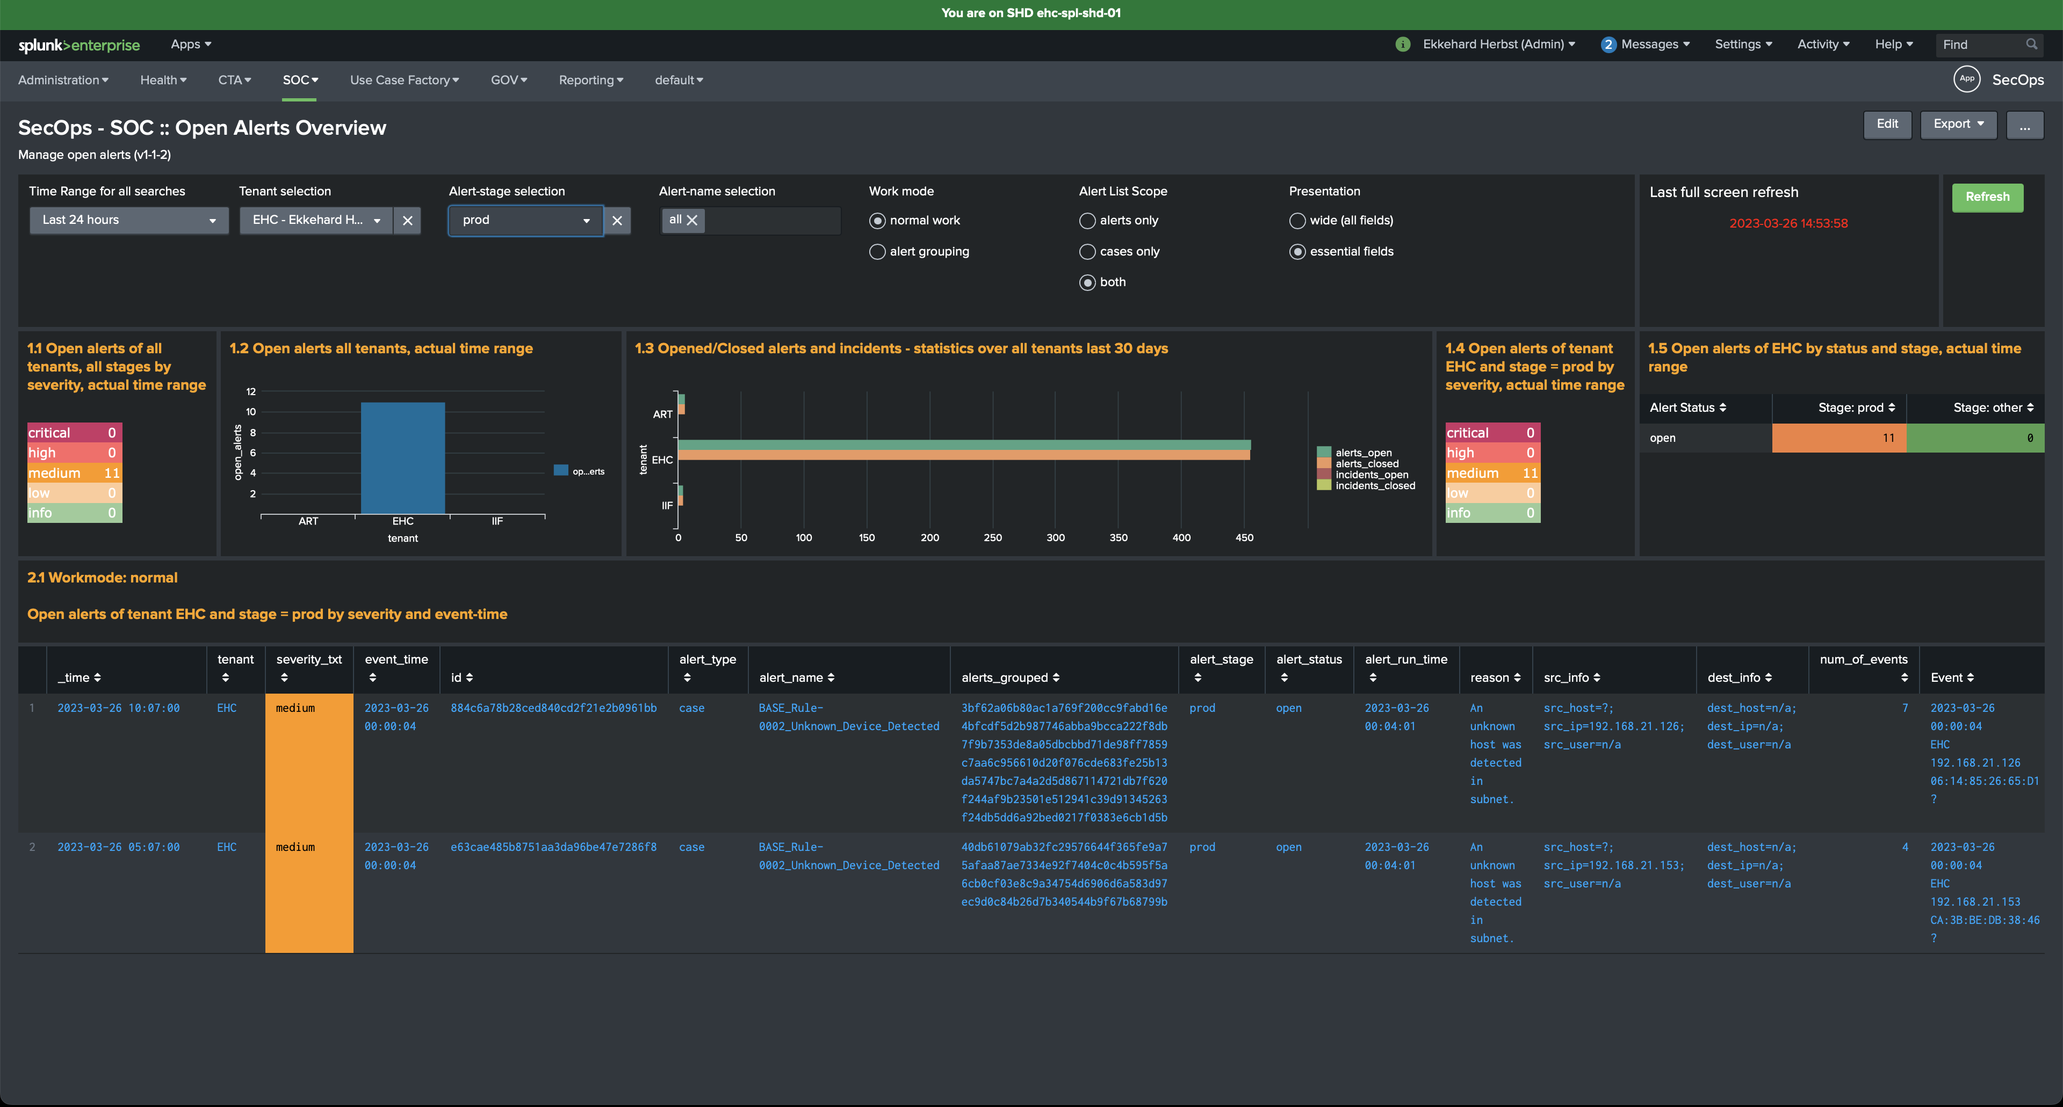
Funktionen für ... CTA und SOC
Beispiel: SOC Übersicht offener Alarme
z
Trennung von Notable Events und Incidents
  Notables im SOC
  Incidents in CTA
manuelles Gruppieren von Alerts (Notable Events) zu Cases
Drilldown Searches für Ereignis Analyse
vielfältige Funktionen der Alert / Case Bearbeitung (nächste Folie)
Copyright ® 2024 Ekkehard Herbst Consulting

Slide 5
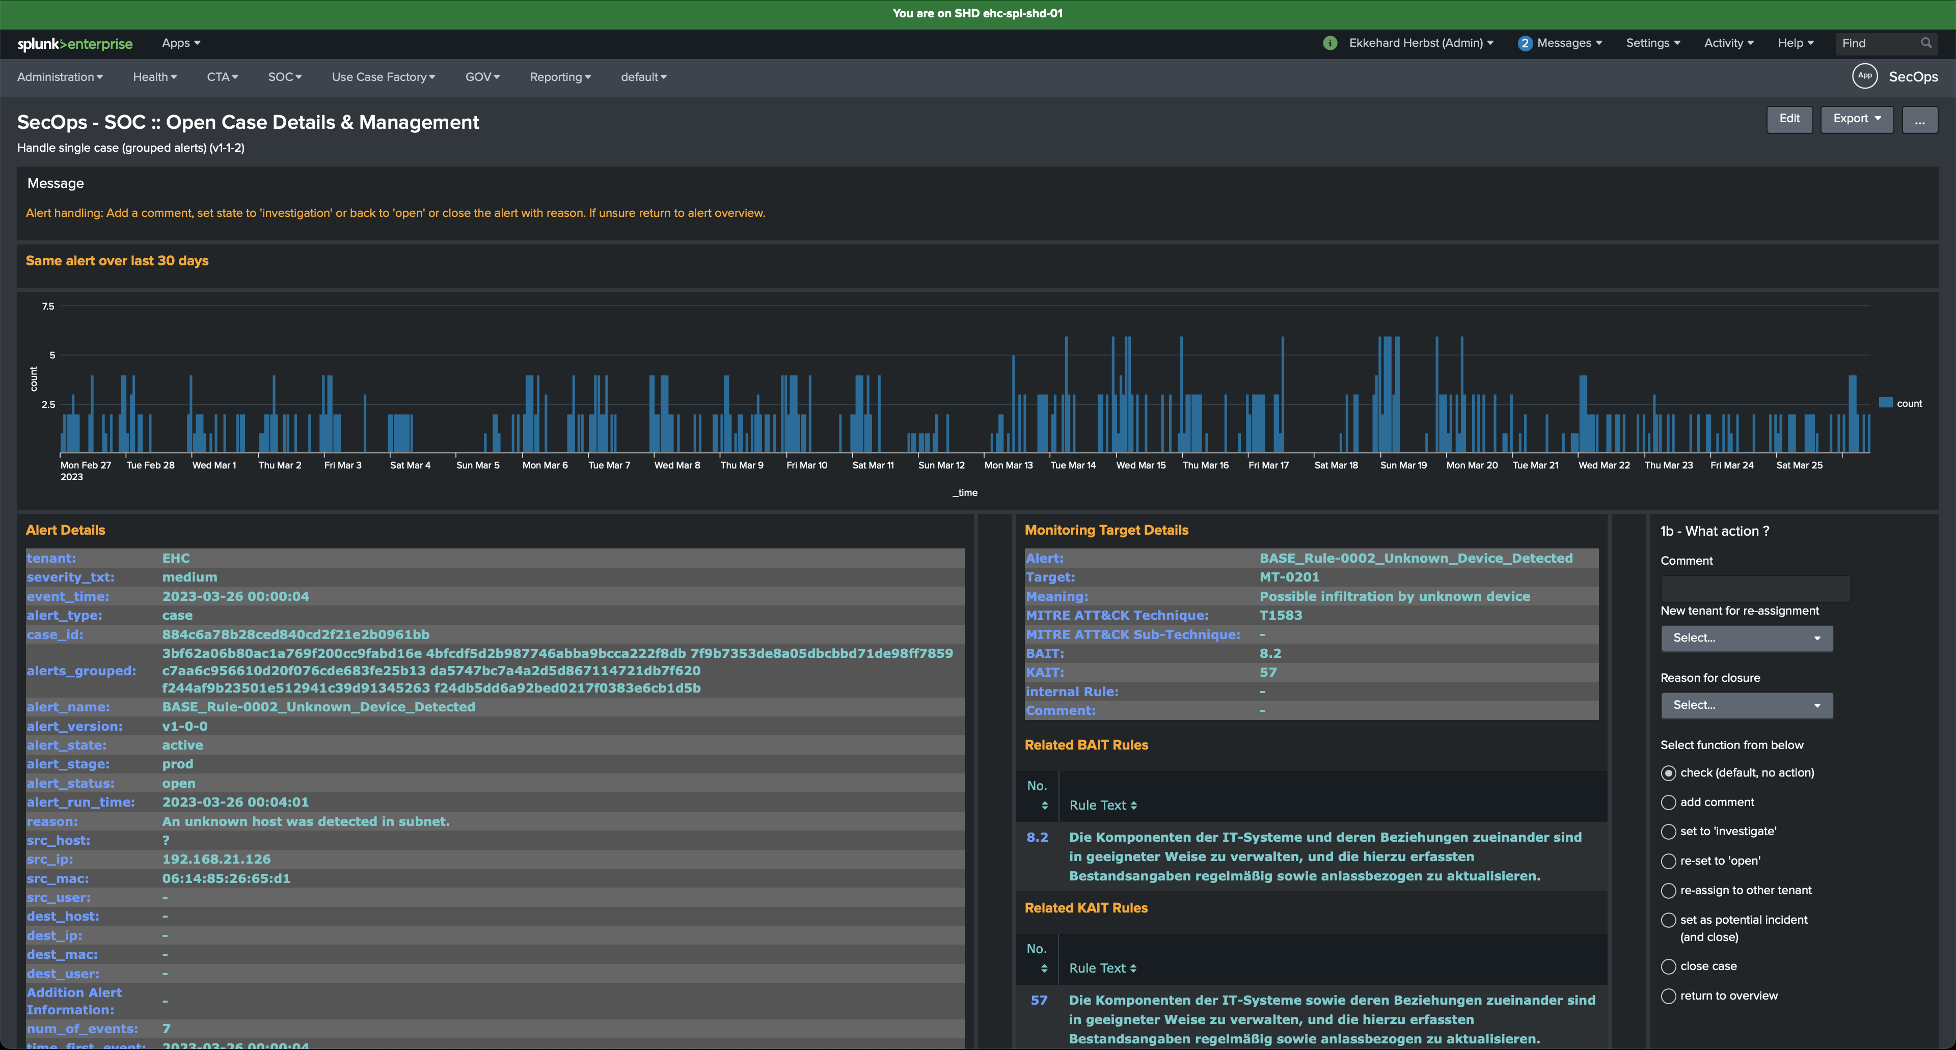
Funktionen für ... CTA und SOC
Beispiel: Alert / Case Bearbeitung
z
Anzeige eines Alerts / Case
  Auftritthäufigkeit der letzten 30 Tage
  bei Cases: alle gruppierten alert_ids
  alle Detailinformationen (Felder)
  zugeordnetes Überwachungsziel
  zugrundeliegende Gesetze / Frameworks
Funktionen zum
  Eintragen von Kommentaren
  Ändern des Status
  Markieren als Incident
  Zuweisen zu anderem Mandanten
  Schließen des Alerts mit Angabe eines Grundes
Copyright ® 2024 Ekkehard Herbst Consulting

Slide 6
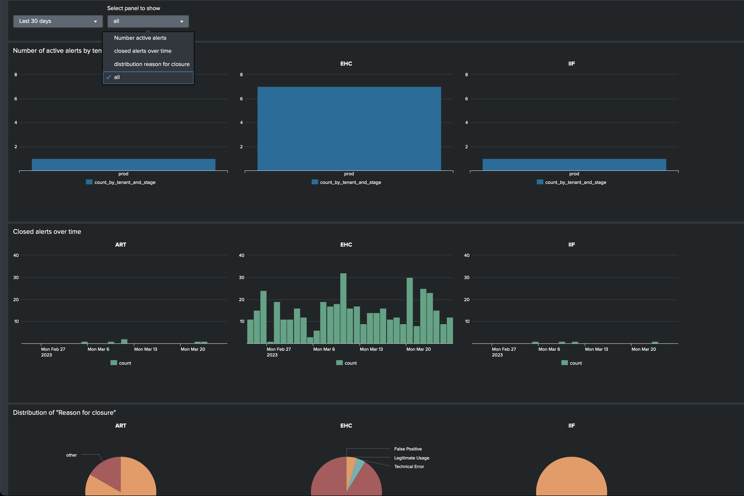
Reporting
Beispiel: Overall Alert Statistics
z
Standard Reports in Dashboards
  Monitoring Targets
  Monitoring Targets und Use Cases
  Overall Alert Statistics (im Bild)
  Auto-closed Alerts
  Historical Alerts
  Alert Trigger Statistic
Copyright ® 2024 Ekkehard Herbst Consulting

Slide 7
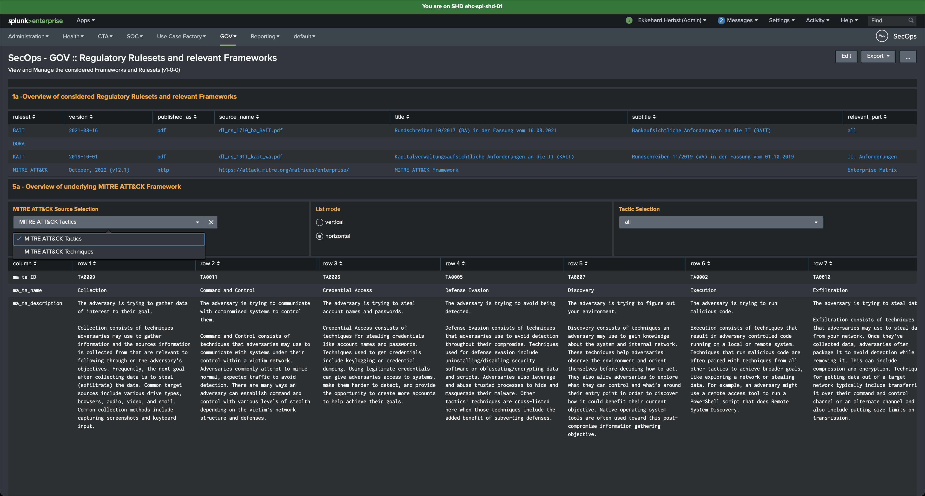
Integration Frameworks und
Governmental Rules
z
Integration der Frameworks und Governmental Rules
  BAIT
  KAIT
  MITRE ATT&CK (im Bild)
  DORA (zukünftig)
Copyright ® 2024 Ekkehard Herbst Consulting

Slide 8
Road Map 2024
Geplante Funktionen der kommenden Releases
  aktives Cross-Referencing (optionaler Zusatz)
    Verwendungsnachweise von Searches, Dashboards, Panels, Macros
  Funktionale Erweiterungen
    Erweiterung der Use Case Library
    Risiko-basierter Ansatz: Integration SBKs in Use Case Entwicklung
    dynamische Priorisierung von Notables
    Correlation Searches für verbesserte Angriffserkennung

